Slide 1

Herinrichting Gregoriusdonk
Dinsdag 26 september 2023

Slide 2
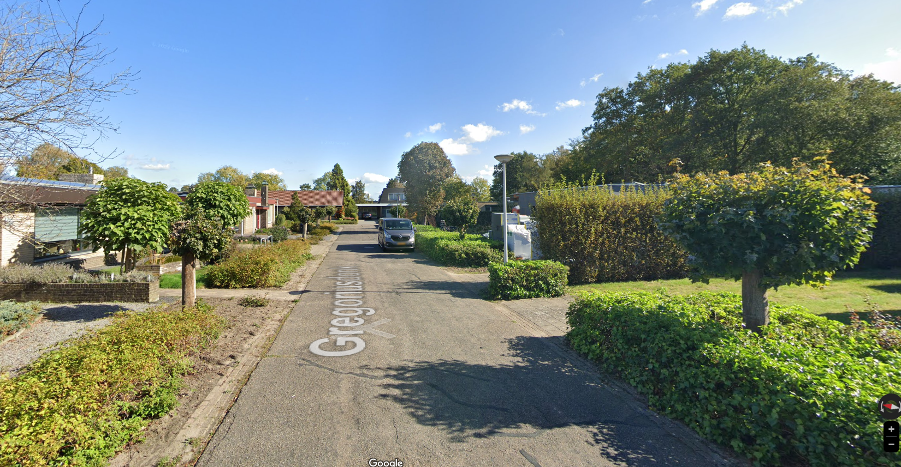
Herinrichting Gregoriusdonk
26 september 2023
Uitgangspunten voor ontwerp
Asfalt in rijweg vervangen door klinkers
Toevoegen van “gemarkeerde” parkeerplaatsen
Vernieuwen van groenvakken
Aantrekkelijk maken van openbare ruimte (versterken leef- en verblijfklimaat)
Vergroenen van openbare ruimte conform beleid “Roosendaal Natuurstad”

Slide 3
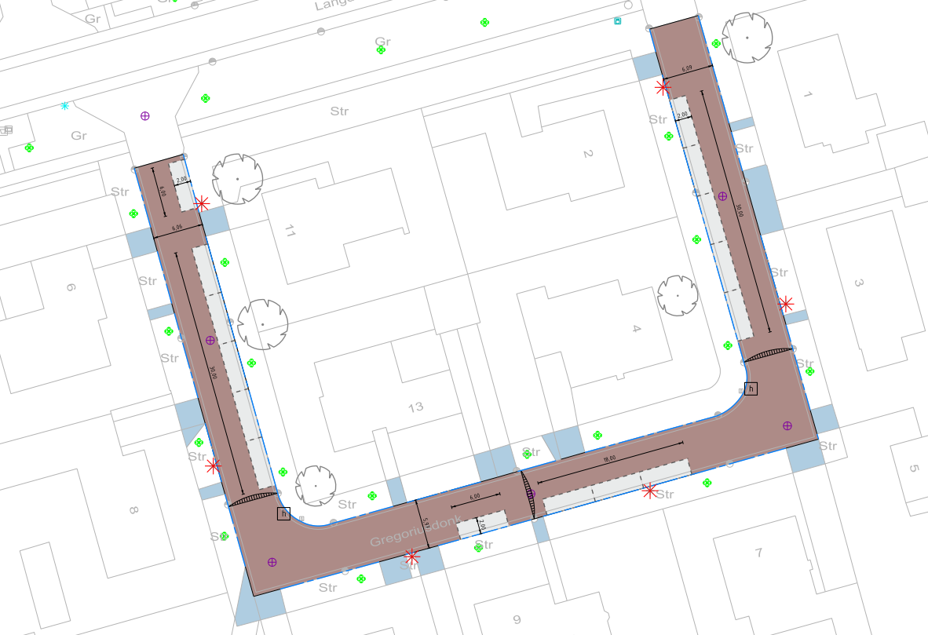
Herinrichting Gregoriusdonk
26 september 2023
Voorlopig ontwerp
Herstraten
bestaande inritten
Parkeervakken gemarkeerd
in grasbetonstenen
Rijweg in betonstraatstenen
kleur rood-bruin

Slide 4
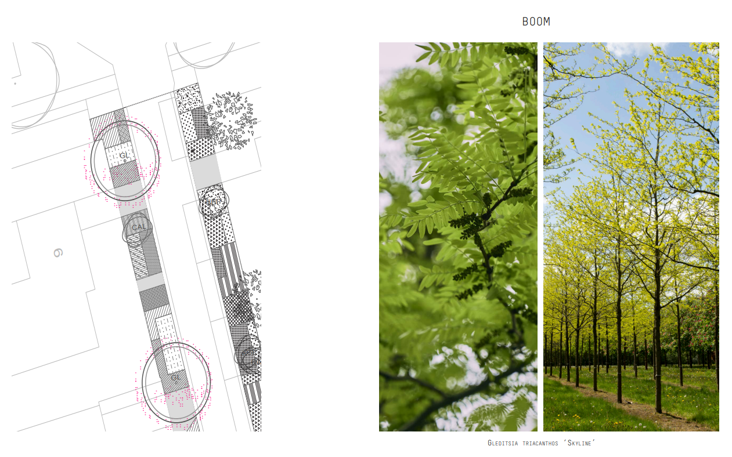
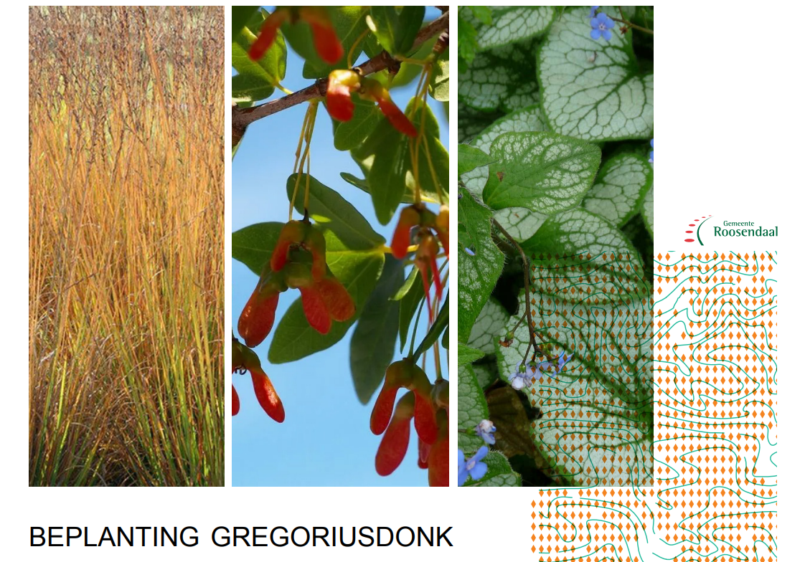
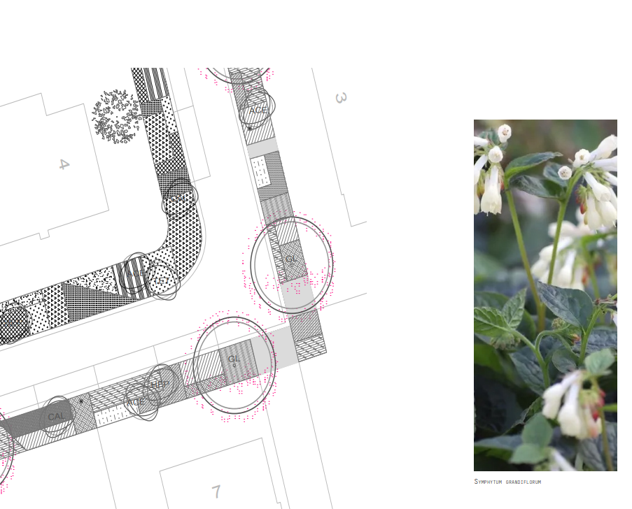
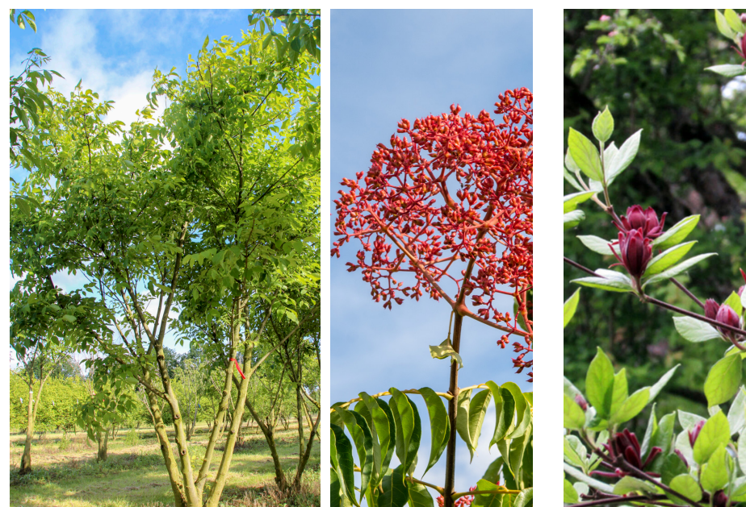
Herinrichting Gregoriusdonk
26 september 2023
Groenplan
Zie toelichting op beplantingsplan:

Slide 5
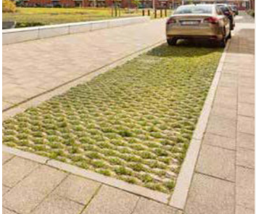
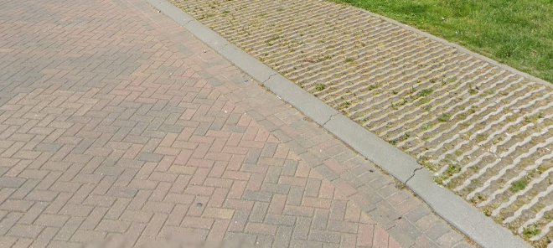
Herinrichting Gregoriusdonk
26 september 2023
Referenties voor woonstraat Gregoriusdonk
Parkeervakken gemarkeerd
in grasbetonstenen
Kleurstelling rijweg rood/bruin
(voorbeeld: Norbartlaan)

Slide 6
Herinrichting Gregoriusdonk
26 september 2023
Voorlopige planning en procedure
Verwerken opmerkingen in ontwerp
> t/m eind oktober 2023
Maken bestek voor aannemers
> t/m eind januari 2024
Aanbesteding van werk
> Februari / maart 2024
Uitvoering
> Vanaf april 2024 tot en met juli 2024 (2de kwartaal 2024)

Slide 7
Herinrichting Gregoriusdonk
26 september 2023
Communicatie momenten
die nog gaan volgen:
Informatie over uitvoering werkzaamheden > door gemeente en aannemer
Informatie over eventueel verleggen kabels/leidingen > door nutsbedrijven

Slide 8
Herinrichting Gregoriusdonk
26 september 2023
Uitvoeringsaspecten
Vooruitlopend op herinrichting worden kabels en leidingen aangepast
Werk wordt begeleid door toezichthouder gemeente
Werkzaamheden worden gefaseerd uitgevoerd vanwege bereikbaarheid van woningen
Voor alternatieve, tijdelijke parkeerplaatsen wordt gezorgd
Omwonenden krijgen brief van aannemer en gemeente over start uitvoering en werkvolgorde

Slide 9

Heeft u vragen?
Spreek de medewerkers van de gemeente aan die bij de tafels staan en kijk vanaf morgen op:
www.roosendaal.nl/gregoriusdonk

Slide 10
Bedankt voor uw komst

